Slide 1
МБДОУ «Дубровский детский сад № 7 «Тополек»
Предметно-развивающая среда
в детском саду в
рамках ФГОС
Выполнила: воспитатель
Всяченкова А. Ю

Slide 2
«Нет такой стороны воспитания, на которую обстановка не оказывала бы влияния, нет способности, которая не находилась бы в прямой зависимости от непосредственно окружающего ребенка конкретного мира…
Тот, кому удастся создать такую обстановку, облегчит свой труд в высшей степени. Среди нее ребенок будет жить – развиваться собственной самодовлеющей жизнью, его духовный рост будет совершенствоваться из самого себя, от природы…»
Е.И. Тихеева

Slide 3
Под развивающей предметно-пространственной средой следует понимать естественную комфортную обстановку, рационально организованную в пространстве и времени, насыщенную разнообразными предметами и игровыми материалами.
В такой среде возможно одновременное включение в активную познавательно-творческую деятельность всех детей группы.

Slide 4
Развивающая предметно-пространственная среда должна обеспечивать возможность общения и совместную деятельности детей (в том числе детей разного возраста) и взрослых, двигательной активности детей, а также возможности для уединения.
Развивающая предметно-пространственная среда должна обеспечивать: реализацию различных образовательных программ; учет национально-культурных, климатических условий, в которых осуществляется образовательная деятельность; учет возрастных особенностей детей.

Slide 5
Развивающая предметно- пространственная среда должна быть: - содержательно-насыщенной, - трансформируемой, - полифункциональной, - вариативной, - доступной - безопасной. Организация самостоятельно определяет средства обучения, в том числе технические, соответствующие материалы (в том числе расходные), игровое, спортивное, оздоровительное оборудование, инвентарь, необходимые для реализации Программы

Slide 6
Предметно-пространственная среда ДОУ
должна способствовать реализации основных
областей:
социально-коммуникативное развитие;
познавательное развитие;
речевое развитие;
художественно-эстетическое развитие;
физическое развитие

Slide 7
Модель предметно-пространственной
среды для детей 5-7 лет
Особенности возраста:
- меняется психологическая позиция – дети начинают ощущать себя старшими в детском саду;
- появляется интерес к проблемам, выходящим за рамки личного опыта.
Игрушки и материалы:
для режиссёрских игр;
изобразительной деятельности;
самостоятельной трудовой
деятельности;
познавательно-речевой деятельности;
художественно-творческой деятельности;
для активизации двигательной
деятельности;
- знаковый, символьный материал

Slide 8
Социально – коммуникативное
развитие
Хороши у нас игрушки-
Куклы, мишки, погремушки.
Поиграем и потом,
Все на место уберем.

Slide 9
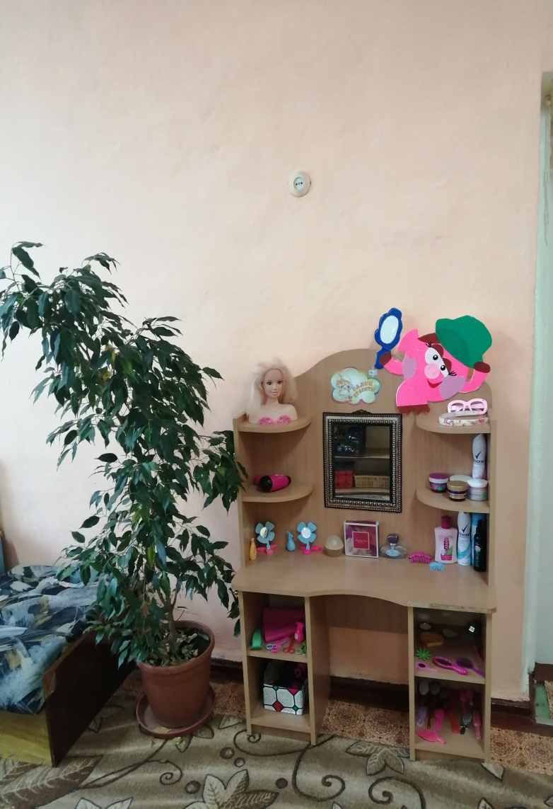
Центр сюжетно- ролевых игр
Центр сюжетной игры позволяет детям постоянно накапливать опыт самостоятельной и творческой деятельности. Он представлен куклами, мягкими игрушками, наборами мебели, посуды, игрушками – предметами бытовой техники, разнообразными видами транспорта, наборами домашних и диких животных, муляжами овощей и фруктов.
Цель : позитивная социализация детей дошкольного возраста, приобщение их к социокультурным нормам, традициям семьи, общества и государства.
Задача: создание условий для усвоения общепринятых моральных и нравственных ценностей и норм.

Slide 10
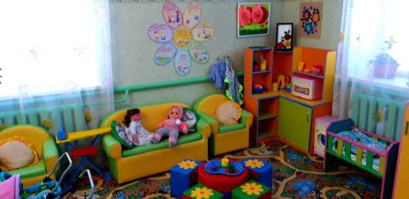
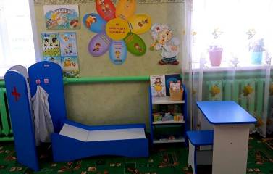
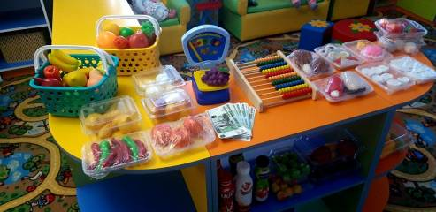

Slide 11
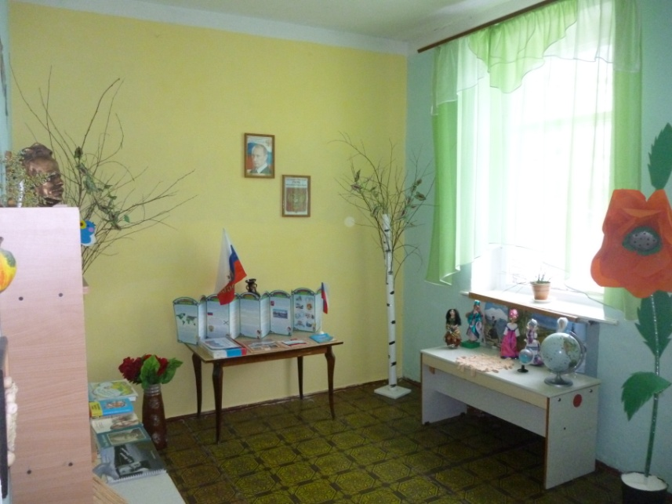
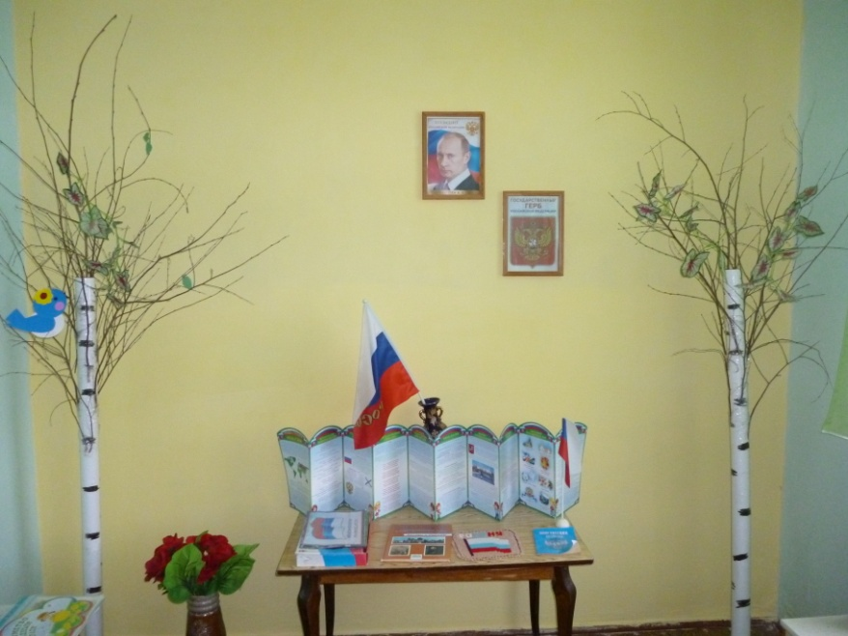
Центр патриотического воспитания
В центре содержится материал по ознакомлению с родным городом, страной, государственной символикой, а также уголок русского быта, в котором собраны предметы старины и быта крестьян, материал по приобщению детей к истокам русской народной культуры.
Задачи : формирование у детей чувства привязанности к своей семье, дому, детскому саду, поселку, стране, представления о России как о родной стране, о Москве - как о столице России; воспитание умения видеть красоту родного края, радоваться ей.
Цель: развитие интереса к русским традициям и промыслам; воспитание любви к своей Родине, преданность к своему отечеству, бережного отношения к природе, ко всему живому, уважения и интереса к культурному прошлому России

Slide 12
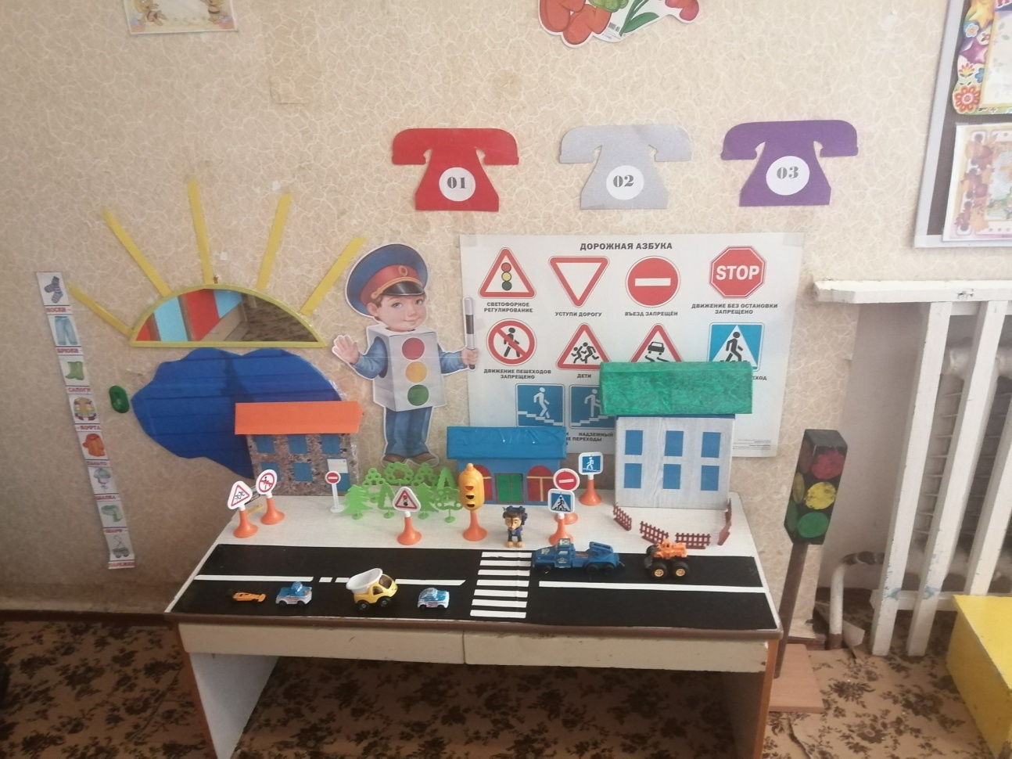
Центр ПДД
Цель: познакомить дошкольников с правилами дорожного движения, дорожными знаками.
Задачи: подвести детей к осознанию необходимости соблюдений правил дорожного движения. Центр содержит дидактические игры, настольные игры, макеты светофора, дорожных знаков, а так же различный транспорт в виде игрушек. Дети могут воспользоваться материалом как в совместной, так и в самостоятельной деятельности.

Slide 13
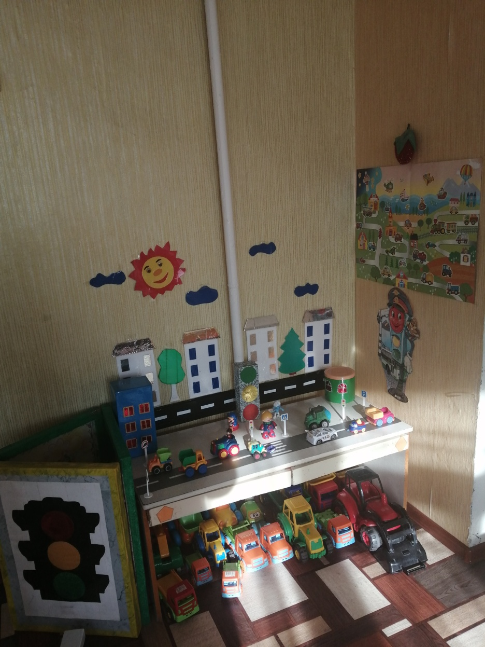
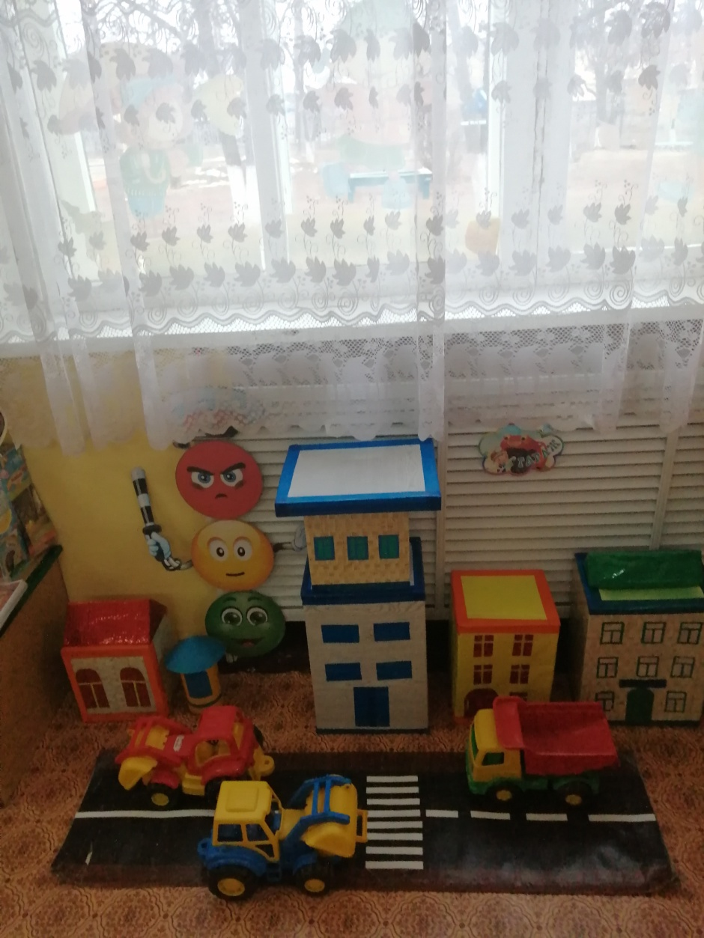

Slide 14
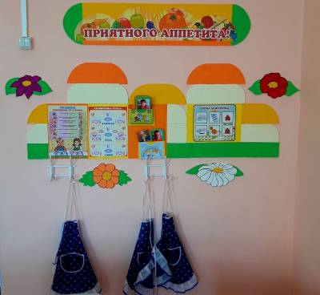
Уголок дежурства
В данном уголке находятся схема дежурства, фартуки, значки дежурных, фото дежурных.
Задачи: дежурство предполагает
выполнение ребенком работы, направленной на обслуживание группы. Тем самым дети овладевают основными культурными способами деятельности, проявляют инициативу и самостоятельность в разных видах деятельности.

Slide 15
Познавательное
развитие
Мы с фигурами знакомы,
Про цифры много узнаём.
И математики законы
Постигать не устаём!

Slide 16
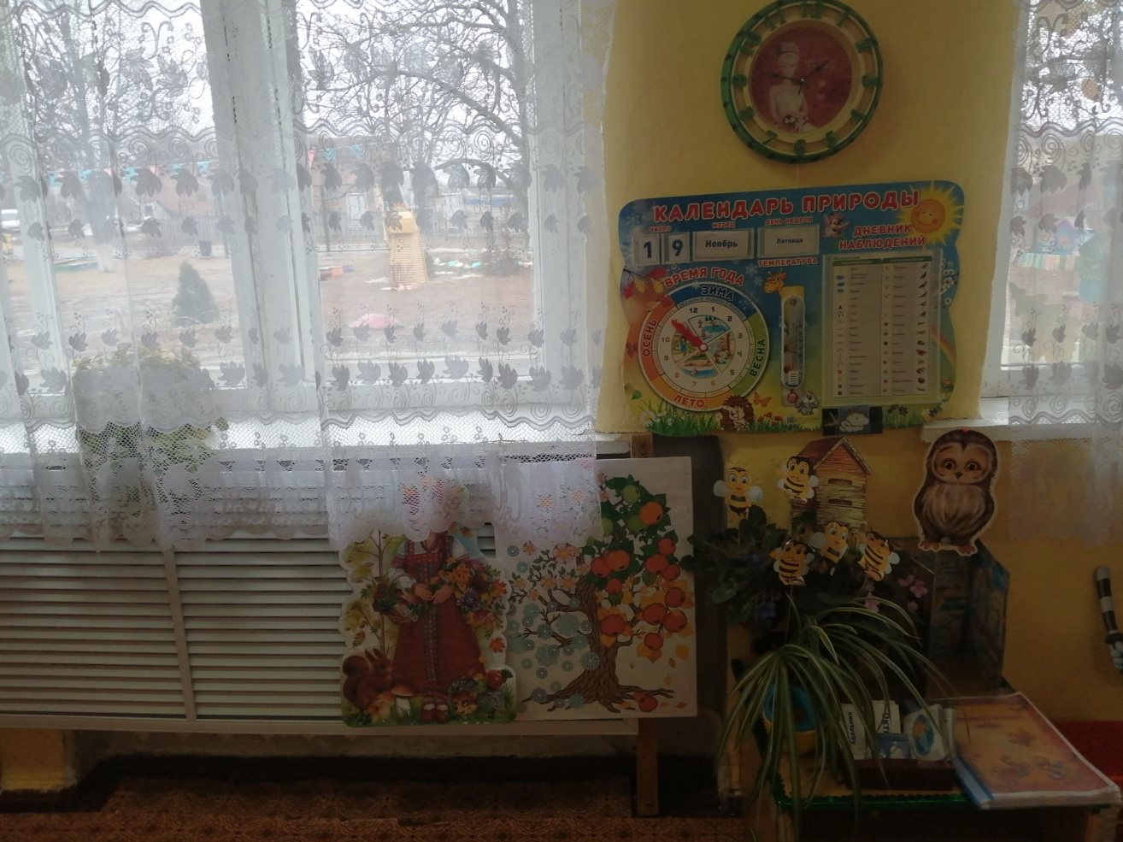
Центр природы
В центре природы находятся: огород на окошке, календарь природы, схема дежурства.
Задачи : совершенствование всестороннего воспитания и развития детей ; развитие познавательных интересов, любознательности, первичных естественнонаучных представлений, наблюдательности, воспитание бережного отношения к природе, всему живому.
Цель : расширение знаний детей о науке и природе, развитие интереса к ее познанию

Slide 17
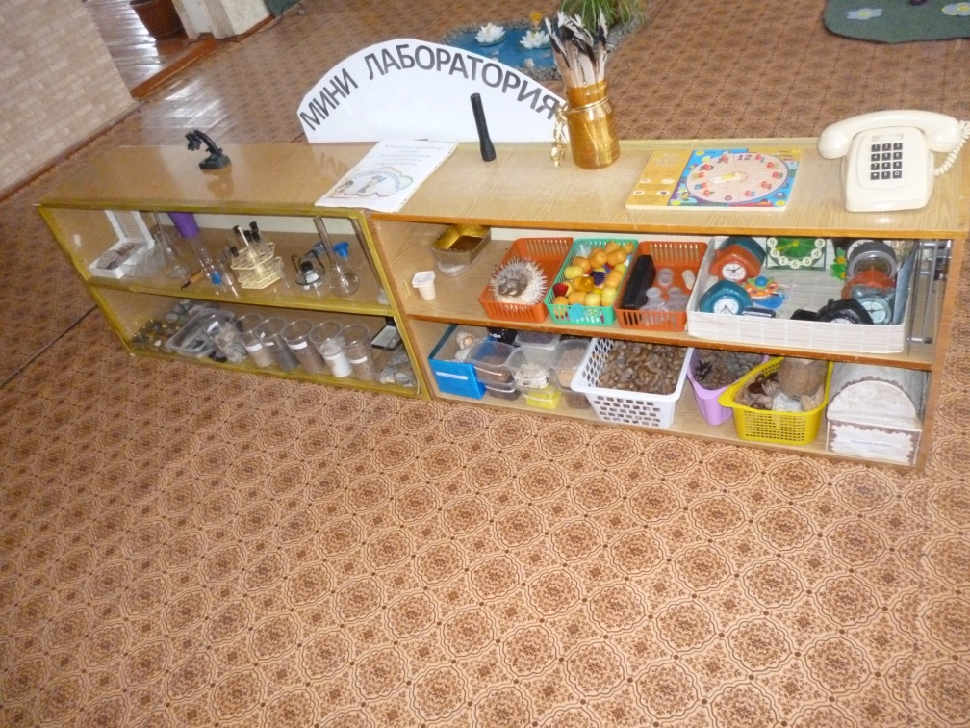
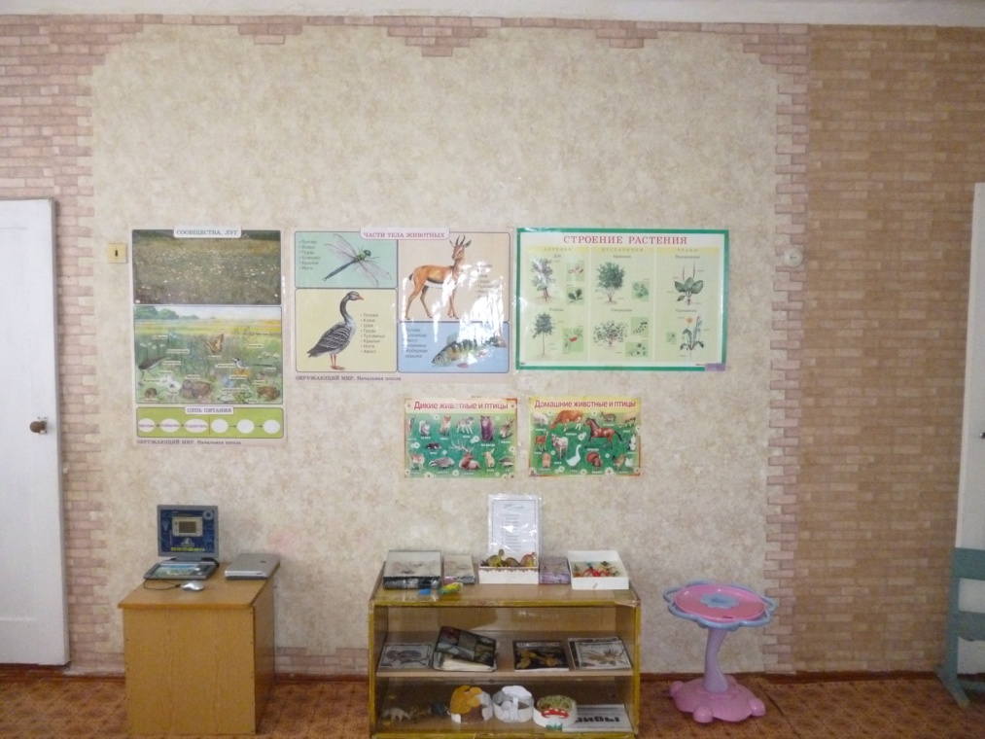
Центр экспериментирования
Цель: формирование основ целостного мировидения у детей средствами физического эксперимента.
Задачи:
• - расширение перспективы развития поисково-познавательной деятельности у детей;
• - обогащение и формирование у детей эмоционально-чувственного опыта;
• - развитие эмоционально-ценностного отношения к окружающему миру;
• - формирование диалектического мышления, способности видеть многообразие окружающего мира;
• - развитие личностных качеств — целеустремленности, настойчивости, решительности;
• - формирование у детей навыков сотрудничества и коммуникативных навыков.

Slide 18
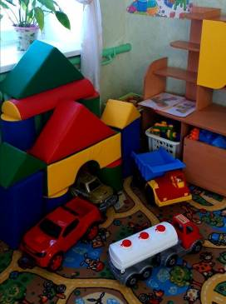
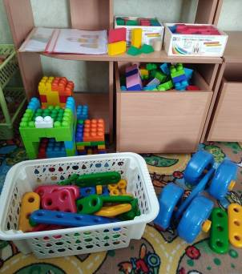
Центр конструктивной деятельности
Центр представлен материалами, различными способами крепления, выполненными из различных материалов, настольными и напольными конструкторами.
Цель: формирование конструкторских способностей у детей.
Задачи: развитие умения видеть конструкцию объекта и анализировать ее основные части, их функциональное назначение, закреплять навыки коллективной работы: умение распределять обязанности, работать в соответствии с общим замыслом, не мешая друг другу.

Slide 19
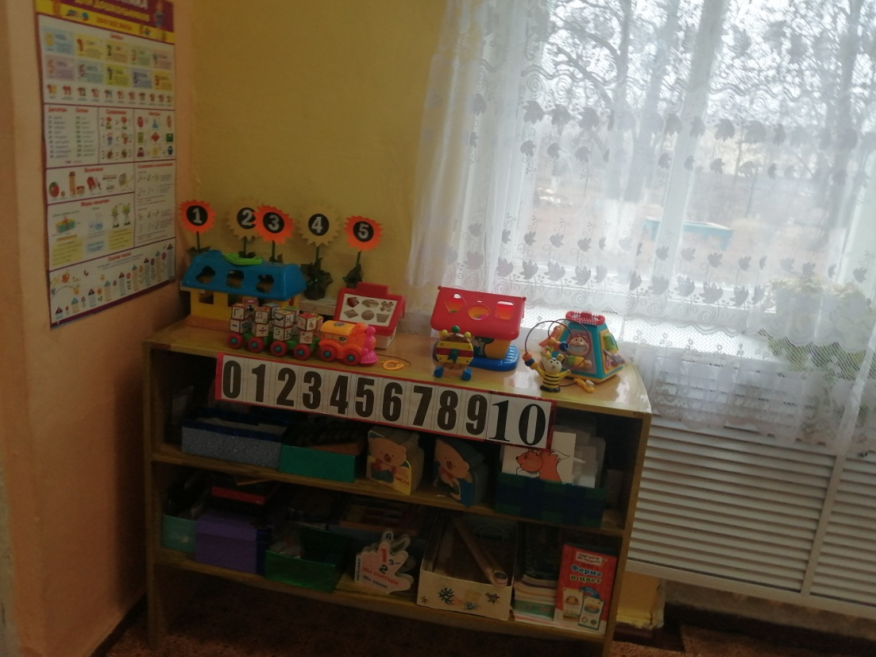
Центр математического развития
Задачи: Развитие интереса к математическим знаниям, смекалки, сообразительности. Развитие логического мышления.
Центр представлен математическими и логическими играми для детей разных уровней развития, головоломки, комплекты цифр, математические знаки, набор геометрических фигур, объемные тела, счетные палочки, детский компьютер расположены на полке-тумбе, мольберт. Здесь дети могут производить действия с цифрами, знаками, числами, ориентироваться на листе бумаги и мольберт, решать логико-математические задачи, составлять целое из частей.

Slide 20
Речевое развитие
Я сегодня покажу Вам, мои детишки, Самых преданных друзей. Это – ваши книжки.
Всем вопросы задавать Очень любят дети, И на них вам отвечать Будут книжки эти.
Они могут рассказать Обо всем на свете! О морях, о разных странах И о всей планете.

Slide 21
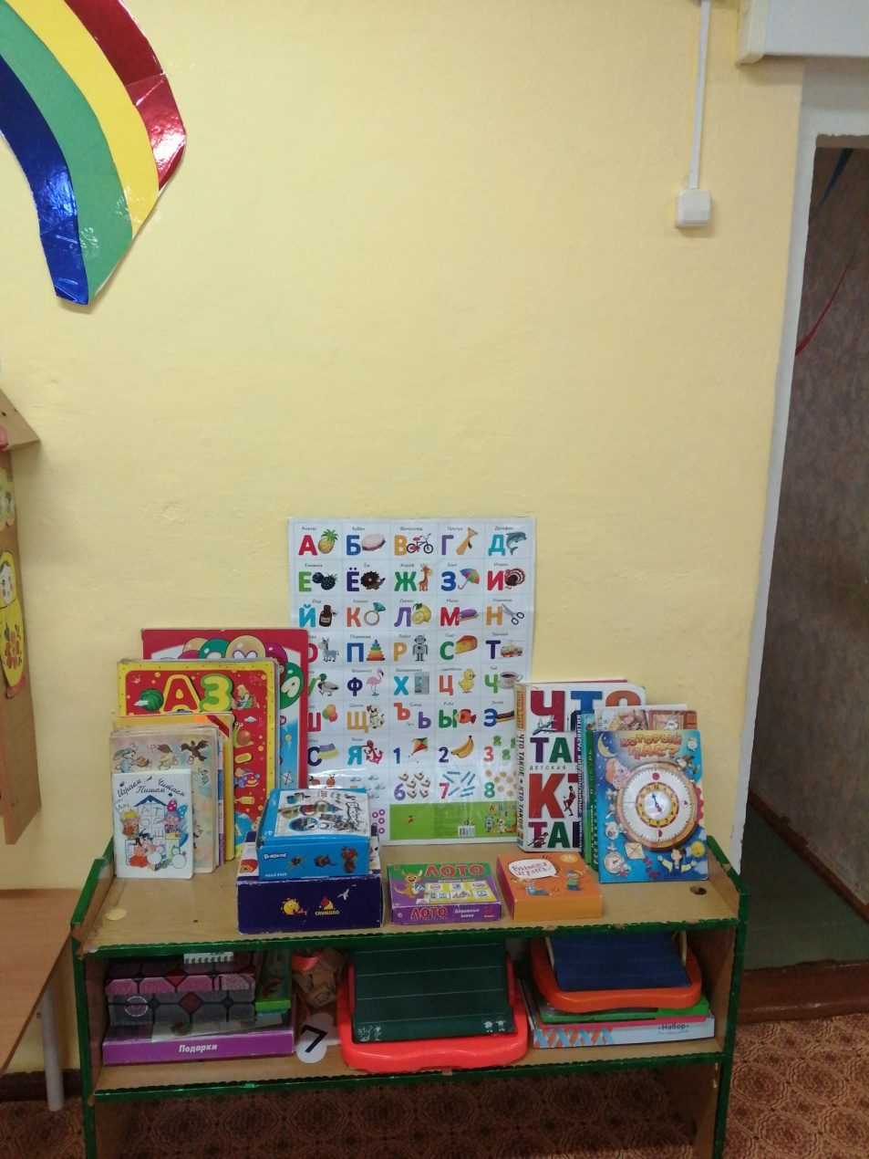
Центр речевого развития
Цель: формирования устной речи и навыков речевого общения с окружающими на основе владения литературным языком своего народа.
Задачи:
-Обогащение активного словаря.
-Развитие звуковой и интонационной культуры речи, фонематического слуха.
-Развитие связной, грамматически правильной диалогической и монологической речи.
-Развитие речевого творчества.
-Формирование звуковой аналитико-синтетической активности как предпосылки обучения грамоте.
Центр включает в себя игры и пособия, направленные на развитие всех компонентов речевой системы.

Slide 22
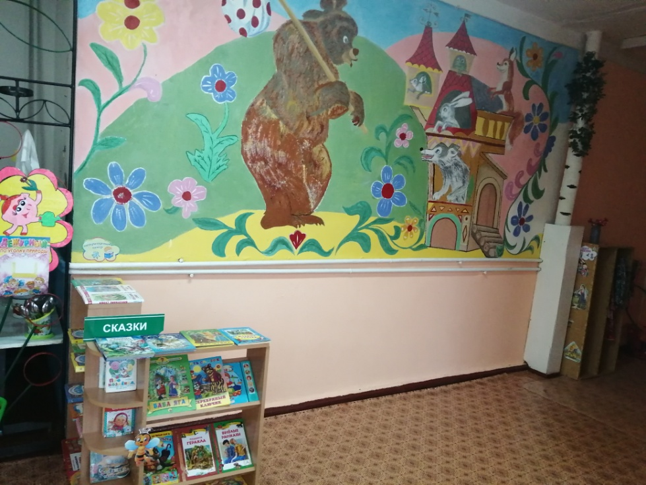
Книжный центр
« Центр книги » —является средством формирования у дошкольников интереса и любви к художественной литературе.
Задачи: привитие детям любви к художественному слову, уважения к книге, развитие стремления общаться с ней, т. е. всего того, что составляет фундамент воспитания будущего « талантливого читателя ».
Цель: развитие познавательных и творческих способностей детей средствами детской художественной литературы; удовлетворение разнообразных литературных интересов детей; формирование у дошкольников интереса к художественной литературе.

Slide 23
Художественно – эстетическое
развитие
Вот она, перед вами, Коробка с карандашами.
В нее совершенно свободно Вмещается что угодно!
В коробке с карандашами Горы и океаны… Гномы и великаны… И кот с большими усами.
В коробке с карандашами Живет зеленая елка. Ее украшали долго Хлопушками и шарами.

Slide 24
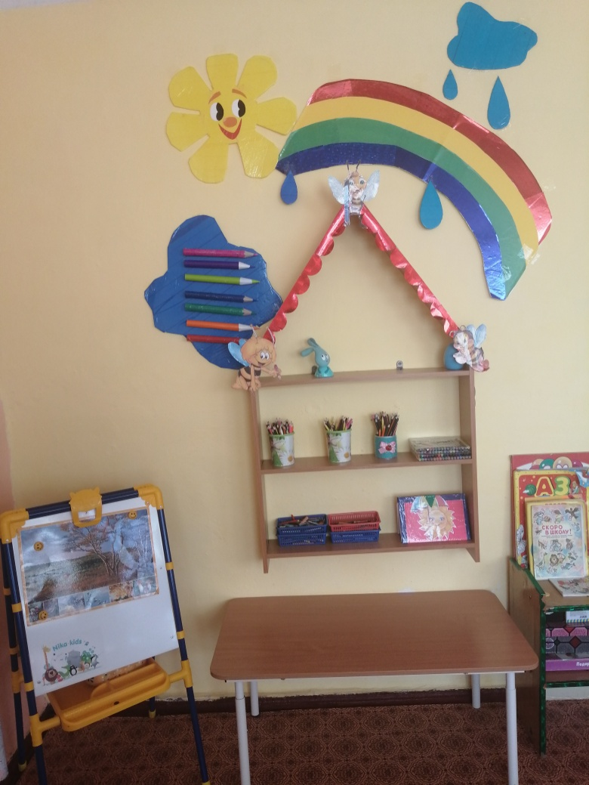
Центр искусства
Здесь находятся разнообразные краски, бумага, ножницы, клей, мелки, цветные карандаши, фломастеры, маркеры, всевозможные обрезки для вырезания и наклеивания, цветная бумага, материалы для приобретения опыта использования нетрадиционных способов в изобразительной деятельности, которые постоянно дополняются.
Цель: развитие интереса к изобразительной деятельности.
Задачи: обогащение представления детей об искусстве как основе развития творчества, их представлений о многообразии материалов для творчества, развитие эстетического восприятия, образного представления, воображения.

Slide 25
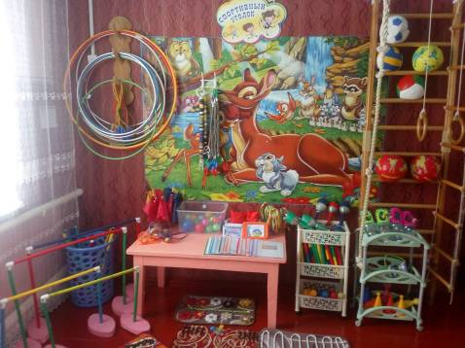
Физическое развитие
Оборудование центра находится в свободном доступе для детей. Центр оснащён большим количеством различного оборудования, соответствующего возрастным особенностям, также происходит сменяемость оборудования, что обеспечивает поддержание интереса у детей к спортивным играм и физическим упражнениям. Оборудование центра, по желанию, может быть изменено в зависимости от образовательной ситуации, в том числе от меняющихся интересов и возможностей детей, может быть перенесено в любое место, выбранное для игры.

Slide 26
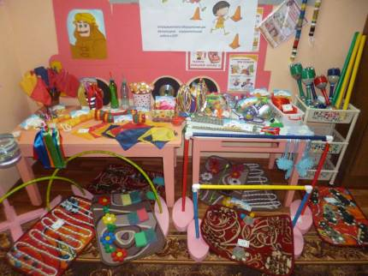
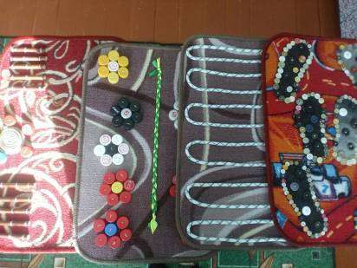
Целью физического воспитания в дошкольном учреждении является формирование у детей основ здорового образа жизни.
Задачи: укрепление здоровья детей и всестороннее физическое развитие, совершенствование функций организма, повышение активности и общей работоспособности. формирование у них интереса и потребности к систематическим занятиям физическими упражнениями.

Slide 27
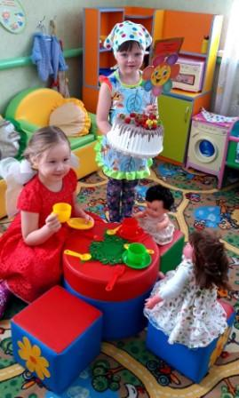
Дайте детству наиграться! Насмеяться, наскакаться! Дайте радостно проснуться, Дайте в ласку окунуться, Детства дней не торопите, Детству солнце подарите.

